Slide 1
현장설명회 일시:2025.11.17.(월)
태릉초 급식시설 및 기타 증축사업 제안공모 현장설명회
서울특별시북부교육지원청
(학교시설지원과)

Slide 2
- 목 차 -
1. | 학교 현황
2. | 제안공모 및 설계용역 추가 범위
3. | 사전기획 주요사항
4. | 학교 주요 의견사항
5. | 발주처 당부 사항
6. | 폐회
 | 서울특별시북부교육지원청

Slide 3
태릉초 급식시설 및 기타 증축사업 제안공모 현장설명회
1 |  | 학교 현황
1-1. 시설 개요
1-2. 학교 연혁

Slide 4
1. 학교 현황
1-1. 시설 개요
1-2. 학교 연혁
사업명 | 태릉초 급식시설 및 기타 증축사업
위치 | 서울특별시 노원구 노원로1길 36(서울태릉초등학교)
지목 | 학교용지
지역/지구 | 도시지역, 제1종일반주거지역, 교육환경보호구역
대지면적 | 13,638.6㎡
건축물 현황 | 1동 | 2동 | 3동
- 건축물 규모(지하/지상) | 0/4 | 0/4 | 0/3
- 건축면적 | 1,817.83 ㎡ | 438.75 ㎡ | 392.00 ㎡
- 연면적 | 6,558.01 ㎡ | 1,755.00 ㎡ | 1,089.23 ㎡
- 용적률 산정 연면적 | 6,558.01 ㎡ | 1,755.00 ㎡ | 1,089.23 ㎡
건축면적 | 2,648.58 ㎡
연면적 | 9,402.24 ㎡
용적률 산정 연면적 | 9,402.24 ㎡
건폐율 | 19.42%(법정 30% 이하)
용적률 | 68.94%(법정 120% 이하)
최고높이 | 16.65m
•1986.01. 서울태릉국민학교 설립 인가
•1986.05. 개교
•2008.08. 다목적실(교사3동) 증축
•2010. 급식실 증축
•2022.03. 병설유치원 개원

Slide 5
태릉초 급식시설 및 기타 증축사업 제안공모 현장설명회
2 |  | 제안공모 및 설계용역 추가 범위
2-1. 제안공모 대상 범위
2-2. 추가 설계용역 사항
2-3. 총 용역 범위

Slide 6
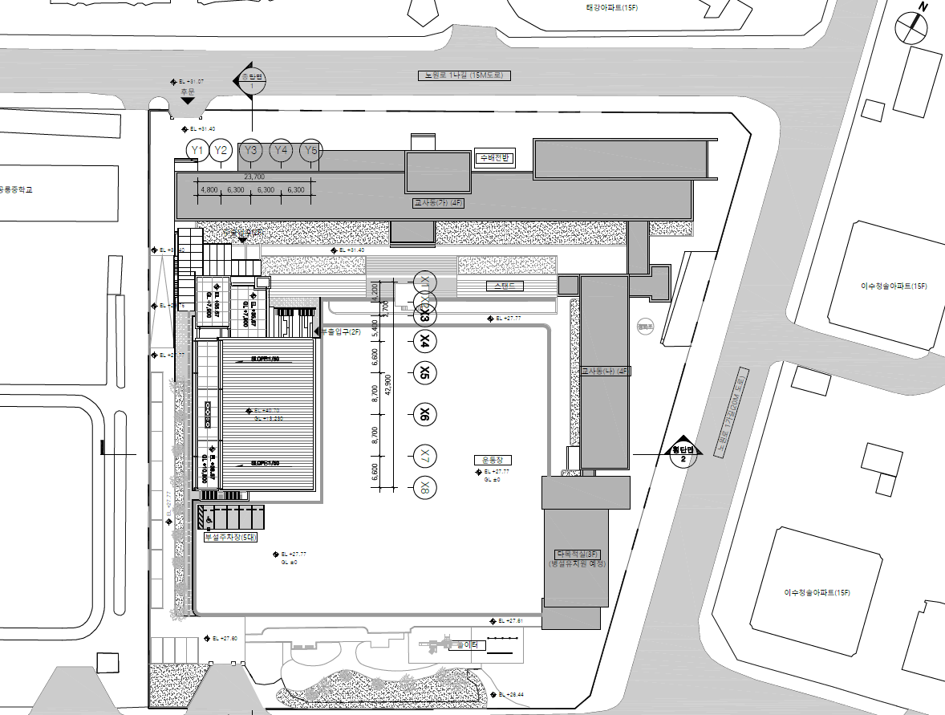
2. 설계 범위
2-1. 제안공모 대상 범위(급식실 및 학생식당)
학급 및 학생 수 | 45학급(일반 44, 특수 1) 1,045명
설계공모 사업면적 | 1,150.3㎡
사업 위치 | 기 시행한 ”태릉초 체육관 증축＂ 설계도서를 활용하여 1층에 배치
예정 설계비 | 93,276천원
예정 공사비 | 2,651,222천원
* 2028년 기준
증축
예정지

Slide 7
2. 설계 범위
2-2. 추가 설계용역 사항(공모 제외 범위)
구분 | 체육관 | 기존 급식실 환경개선
대상 면적 | 994㎡ | 184.7㎡
예정 설계비 | 105,071천원 | 1,894천원
예정 공사비 | 3,822,214천원 | 89,320천원
참고사항 | 설계공모 당선자는 기존 납품된 체육관 증축 도서의 법령 등 현행화(4대 인증 등)하며 급식실 및 학생식당 설계와 연계성을 검토하여야 함
2-3. 총 용역 범위
용역 현황 | 급식시설 | 체육관 | 기존 급식실 환경개선
- 사업면적 | 1,150.3㎡ | 994㎡ | 184.7㎡
- 사업비 | 6,51,222천원 | 3,822,214천원 | 89,320천원
- 설계비 | 93,148천원 | 105,071천원 | 1,894천원
총 사업면적 | 2,329.0㎡
총 사업비 | 6,562,757천원
총 설계비 | 200,114천원
공모 대상 범위

Slide 8
태릉초 급식시설 및 기타 증축사업 제안공모 현장설명회
3 |  | 사전기획 주요사항
3-1. 기존 체육관 계획안 분석
3-2. 시설 기준 검토
3-3. 기본 계획(단면)

Slide 9
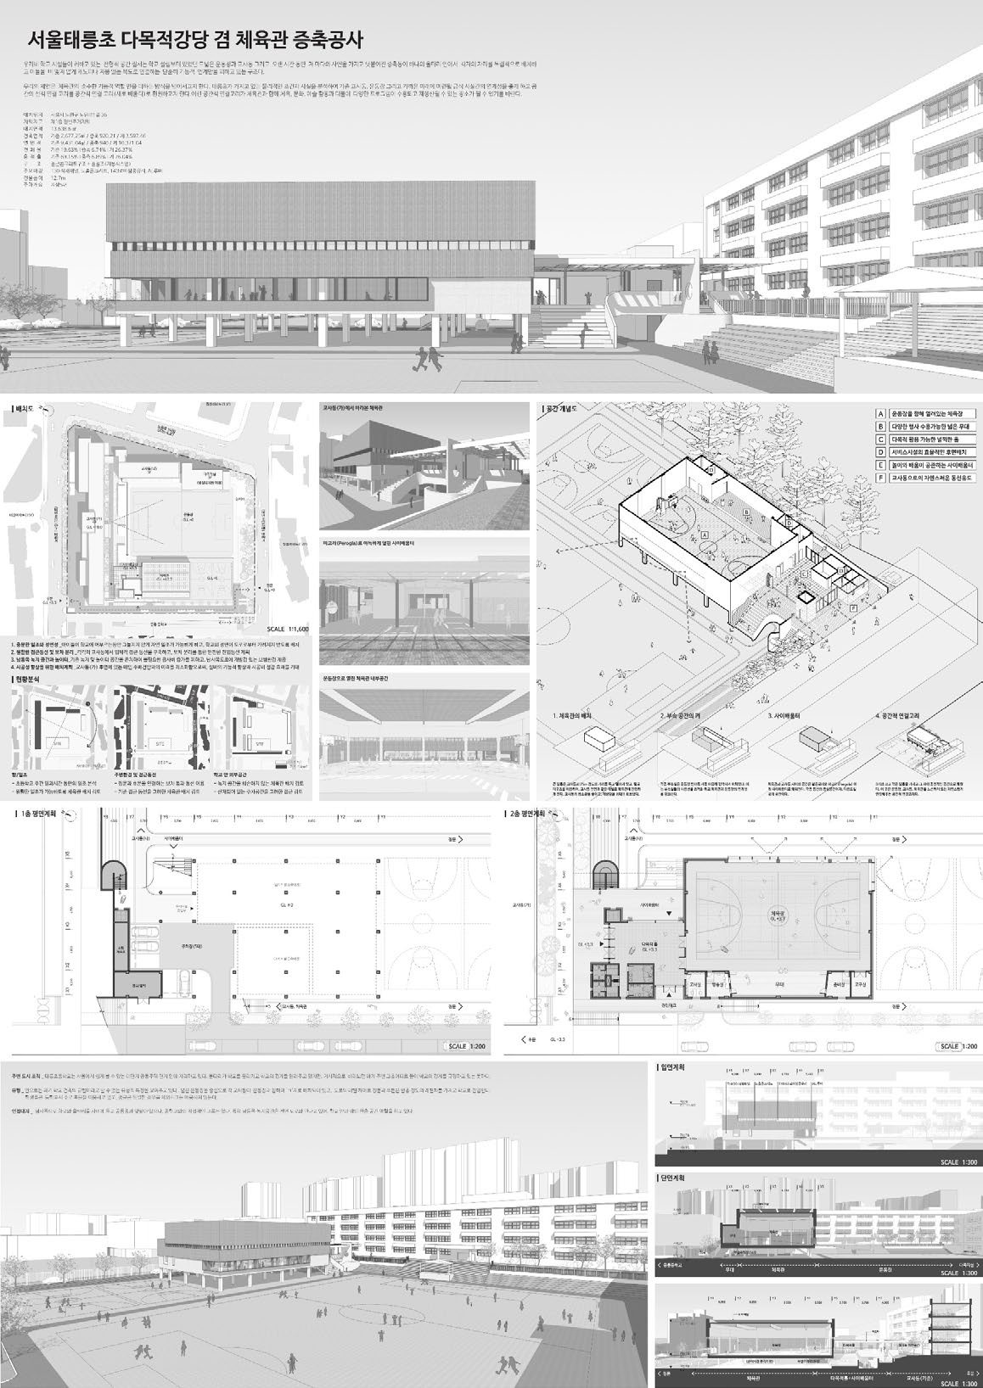
3. 사전기획 주요사항
3-1. 기존 체육관 설계(공모 안) 분석
기존 설계공모 (2021.04~2021.06)
지상1층 필로티 (주차장 및 추후 급식실 증축 가능성 염두), 지상2층 다목적 강당 겸 체육관의 프로그램을 갖는 연면적 922제곱미터의 설계안을 뽑는 설계 공모 완료
2층의 레벨이 교사동 1층의 레벨과 맞아 단면적으로 직접적인 연결이 용이하며, 교사동과 증축건물 사이에 수직 동선 및 공용공간을 제안하여 동선 기능을 강화함.
정문에서 진입하는 차량 및 하역 동선에도 유리한 위치에 있음.
위와 같은 당선안이 배치안 상에서 지닌 장점과 더불어 실시설계 기간 동안 학교 측과 협의하며 진행 된 설계안의 지속성을 가진 수 있도록 기획 설계 반영

Slide 10
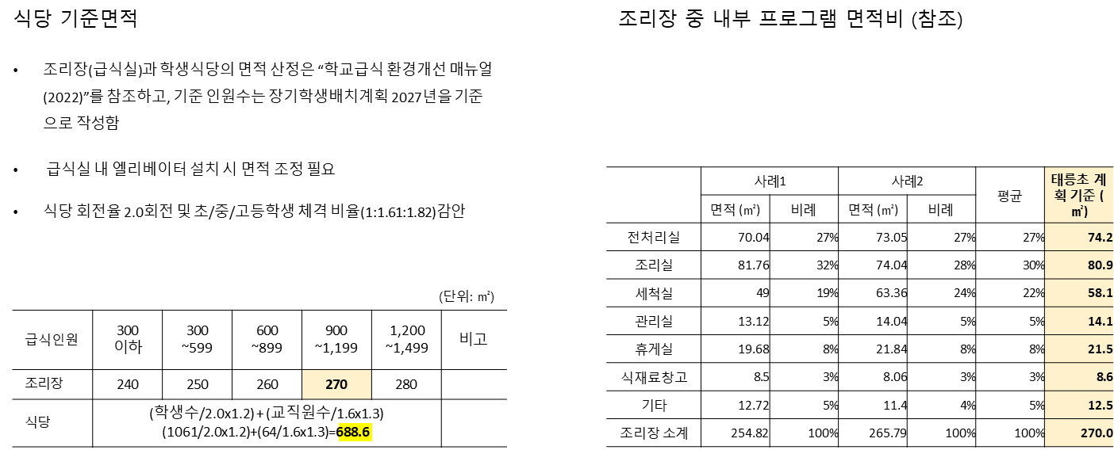
3. 사전기획 주요사항
3-2. 시설 기준 검토

Slide 11
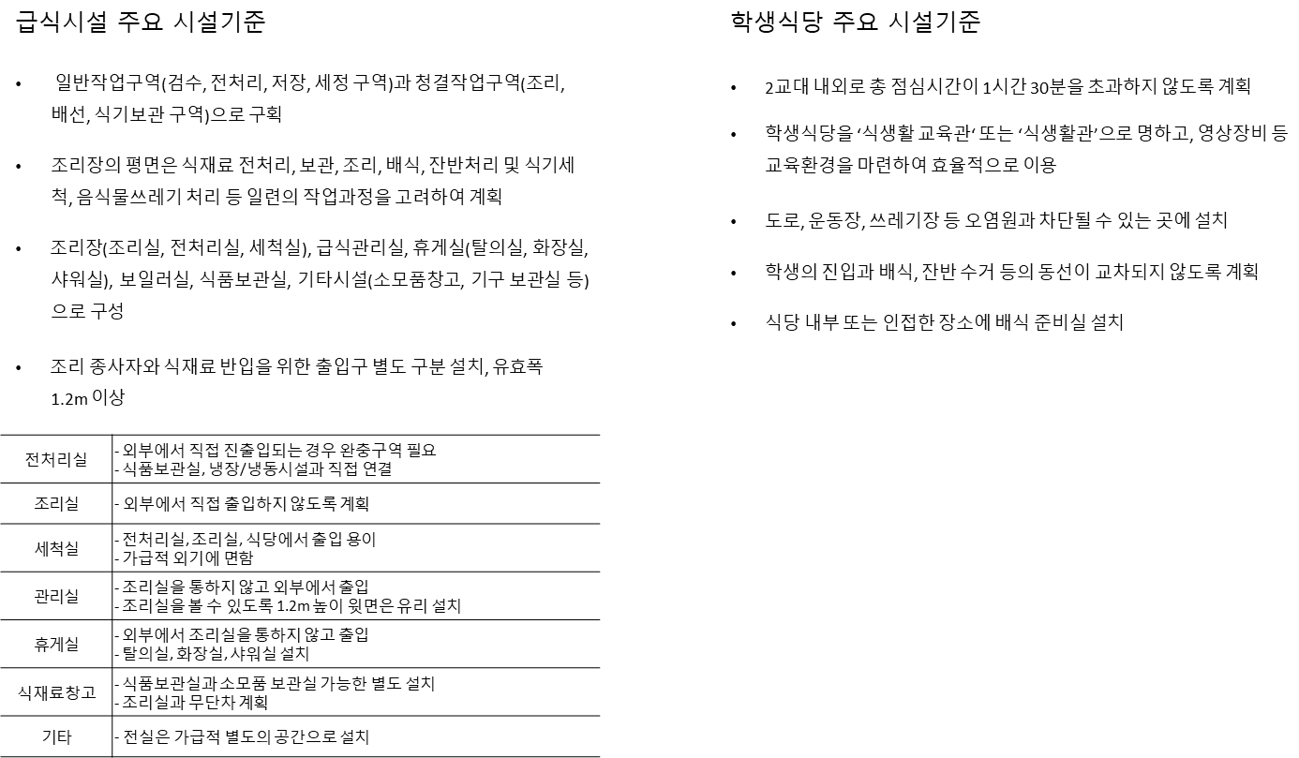
3. 사전기획 주요사항
3-2. 시설 기준 검토

Slide 12
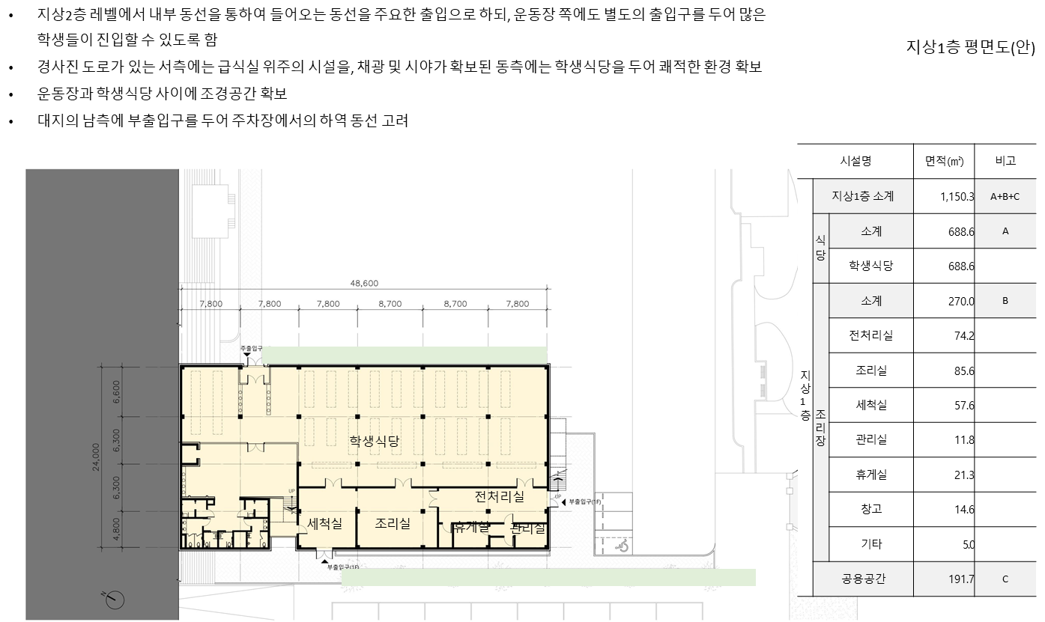
3. 사전기획 주요사항
3-3. 기본 계획(1층 평면)

Slide 13
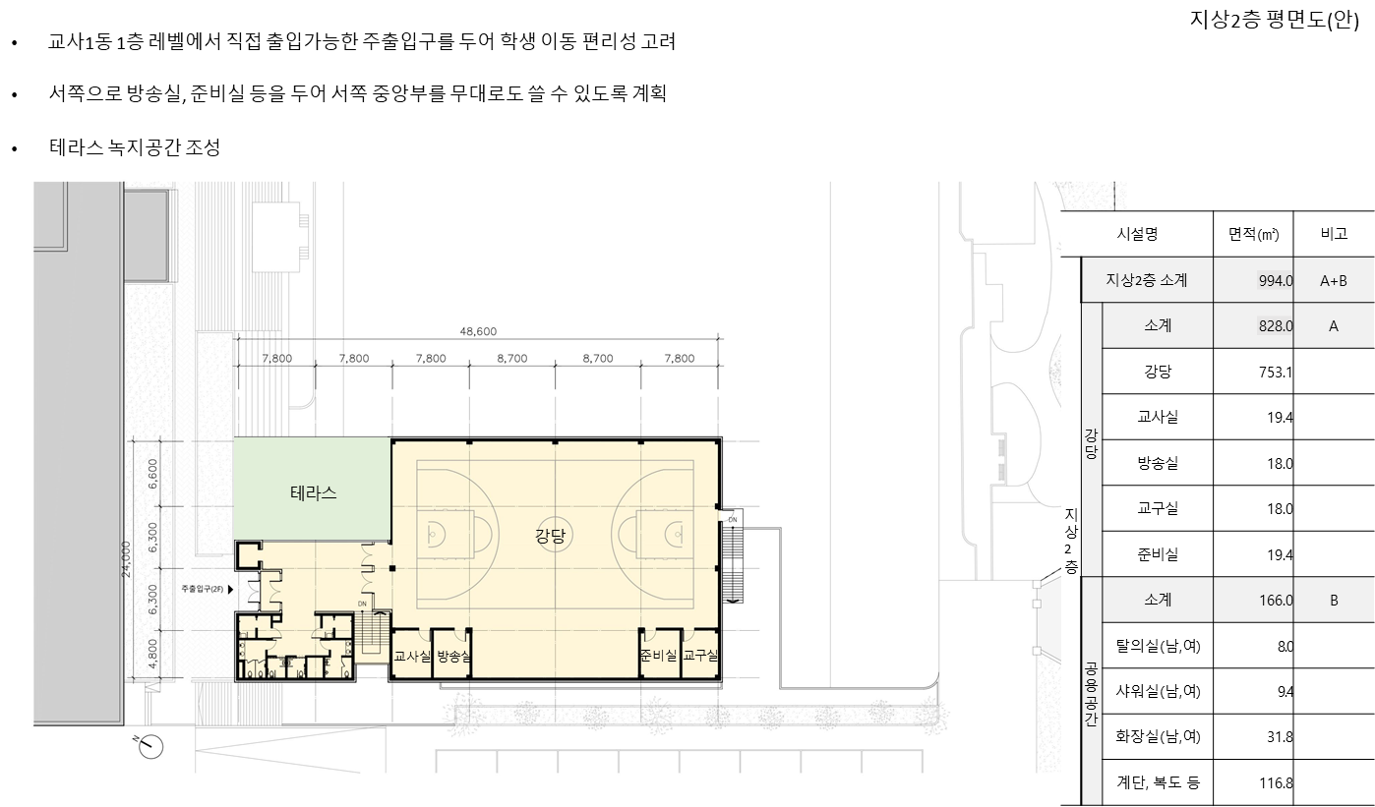
3. 사전기획 주요사항
3-3. 기본 계획(2층 평면)

Slide 14
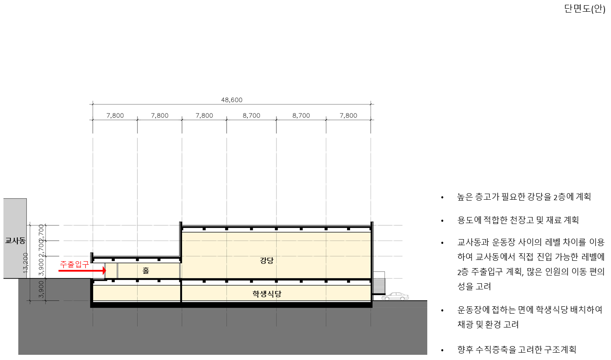
3. 사전기획 주요사항
3-3. 기본 계획(단면)

Slide 15
태릉초 급식시설 및 기타 증축사업 제안공모 현장설명회
4 |  | 학교 주요 의견사항
4-1. 식수인원 증가 우려로 인한 요청사항
4-2. 효율적인 급식 운영을 위한 요청사항

Slide 16
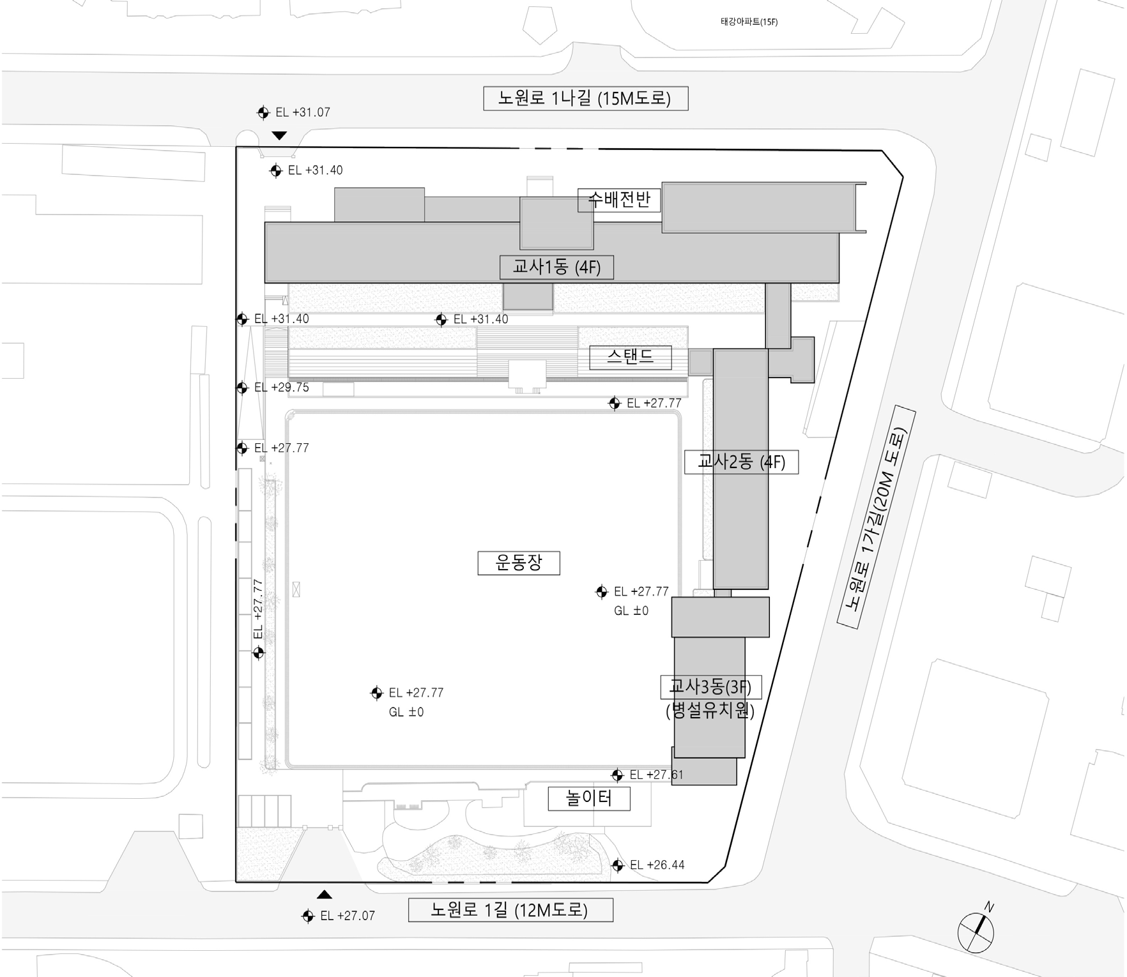

4. 학교 의견사항
4-1. 식수인원 증가 우려로 인한 요청사항
인근 지역 재개발 사업 예상되어 학생수가 증가될 것으로 판단되니 증축이 완료된 후 기존 건축물과의 연계성 검토 필요
현재 급식 인원 계획에는 유치원 원아 및 교사가 포함되지 않아, 이를 포함한 수요 예측이 필요
- 교직원 식당을 학생 식당으로 통합하여 이용 예정이므로 교사 수 고려 필수
4-2. 효율적인 급식 운영을 위한 요청사항
추후 식수인원 증가로 기존 교사동과 연계하여 급식 진행시 음식 운반을 위한 엘리베이터 설치가 필수적이니 반영 요청
급식 운영중 나오는 일반쓰레기 운반을 위해 쓰레기장까지의 동선을 고려한 엘리베이터 설치
쓰레기장
위치(실외)

Slide 17
태릉초 급식시설 및 기타 증축사업 제안공모 현장설명회
5 |  | 발주처 당부 사항
5-1. 설계용역 대가
5-2. 설계용역 지침

Slide 18
5. 발주처 의견사항
5-1. 설계공모 및 설계용역 과업 범위 철저
본 제안공모는 2023년 기완료한 ‘태릉초 체육관 증축 설계‘ 중 1층 필로티에 급식실 및 학생식당을 배치하는 제안공모로, 공모 보상비, 설계 범위등에 대하여 착오 없이 진행 바람
당선 후 계약금액은 200,114천원 예정으로 이는 급식시설, 체육관(보완), 기존 급식실 환경개선을 포함한 단가임
- 4대인증, 설계 안전성 검토 등 각종 대가를 포함한 단가이므로 설계중 증액은 일체 없음
5-2. 설계용역 지침
체육관 설계는 4대인증, 각종 법령 등을 고려한 보완 설계이므로 학교 및 발주처 협의 없이 과도한 변경은 지양해야함
설계용역 진행 과정에서 적정 식수 인원 산정 및 학교, 발주처 의견을 반영(검토) 하여야 함.

Slide 19
태릉초 급식시설 및 기타 증축사업 제안공모 현장설명회
6 |  | 폐회

